Slide 1

AI应用基础（48课时版） · 12周·48课时
W15 · 第13次课
ResNet迁移学习（上
工单 M3-1
ResNet迁移学习（上）：基础实现
本节（上）：基础实现 · 概念打底 + D/C层保底
质检科只标了200张图，训练从零开始根本不够。林工：'站在巨人的肩膀上——ResNet迁移学习，小样本也能成事。'工单M3-1：冻结层与微调的取舍实验。
重庆两江智造集团 · 双创中心302实训室 · V1重制版（easyslides规范）

Slide 2
课程定位
COURSE MAP
这门课站在哪：定位与出路
四年后你手里的证书与岗位，都从这门课出发
课程性质
面向岗位
专业核心课扩展版：数据→ML→DL→视觉→大模型→智能体全谱系
AI应用工程师 / 工业视觉开发 / 工业互联网数据分析
对接证书
课程衔接
1+X AI应用实践（初级=M1-M3 / 中级=M4 / 高级=M5）
前：零基础并行开设 → 本课第12周、第10-20周12周×4课时 → 后：项目实战
本课程路线图（当前周高亮）
W4
工单M1
W5
工单M1
W6
逻辑回归
W7
工单M2
W8
工单M2
W9
工单M2
W15
工单M3
W16
工单M3
W17
工单M4
W18
工单M4
W19
工单M5
W20
AI应用基础（48课时版） · V1 · W15-13
2 / 26

Slide 3
剧情情境
SCENARIO · 两江智造
车间今天发生了什么
连续剧情 · 你（小郑）的第13次出场
质检科只标了200张图，训练从零开始根本不够。林工：'站在巨人的肩膀上——ResNet迁移学习，小样本也能成事。'工单M3-1：冻结层与微调的取舍实验。
本课工单
M3-1 · ResNet迁移学习（上）：基础实现
技能目标
能加载预训练ResNet并替换分类头——应用：见工单starter与教师参考实现
技能目标
能完成冻结vs微调对比实验——应用：见工单starter与教师参考实现
出场人物
老周
林工
小郑
AI应用基础（48课时版） · V1 · W15-13
3 / 26

Slide 4
学习目标
GOALS & FLOW
这节课结束时，你能做到
目标可测量：及格线/优秀线写在工单上
目标
目标
能力目标
理解迁移学习价值
完成冻结/微调取舍实验
完成本课工单并当堂通过检查
检验：口头复述+快答2题
检验：工单运行通过+截图
检验：同桌互查代码规范
课堂节奏（80分钟）
1.回顾预习卡与微课
2.知识精讲（先例后理）
3.演示代码骨架
4.基础实现（D/C层…
5.小结+布置第2次课
节奏纪律：讲10分钟必须动手一次；实操环节教师只答疑不代写——卡住先查《报错翻译对照表》，再举手。
AI应用基础（48课时版） · V1 · W15-13
4 / 26

Slide 5
01
本章聚焦：预训练权重 · 冻结层与学习率分层 · 小样本陷阱
知识精讲 · 讲透每个概念
01
迁移学习
("迁移学习=站在巨人肩膀：ImageNet预训练的ResNet已…
02
冻结backbone
('冻结backbone=前期只训新分类头：底座特征提取器不动，训…
03
分层学习率
('分层学习率=底座小步走(lr=1e-4)新头大步走(lr=1e…
本章产出：四要素详解页×3 · 图解页×3 · 可跟打代码页×2 · 工单与分层工单各1份
AI应用基础（48课时版） · V1 · W15-13

Slide 6
知识精讲 · 四要素
KNOWLEDGE B01
B01 迁移学习
定义 → 场景 → 实例 → 误区：一次讲透
定义
使用场景
站在巨人肩上——ImageNet学过的视觉知识直接复用
原理：迁移学习=站在巨人肩膀：ImageNet预训练的ResNet已学会'看边缘/纹理/形状'，换掉最后一层接自己的任务——小数据也能深学习
缺陷样本只有几百张时从头训练必失败
怎么判断：只有200张缺陷图时：从零训练必崩；迁移学习200张可到85%+——小样本场景的救命稻草
应用实例
扩展与误区
MobileNetV2(weights='imagenet') 去头
逐行看：model= resnet18(weights=IMAGENET1K_V1) 载入巨人；for p in model.parameters(): p.requires_grad=False …
误区：迁移万能——域差太大时预训练也帮不了多少
进阶：预训练域与目标域差距大（医学影像vs照片）时冻结策略要重审；自监督预训练(SimCLR)是无标注时代的方向
AI应用基础（48课时版） · V1 · W15-13
6 / 26

Slide 7
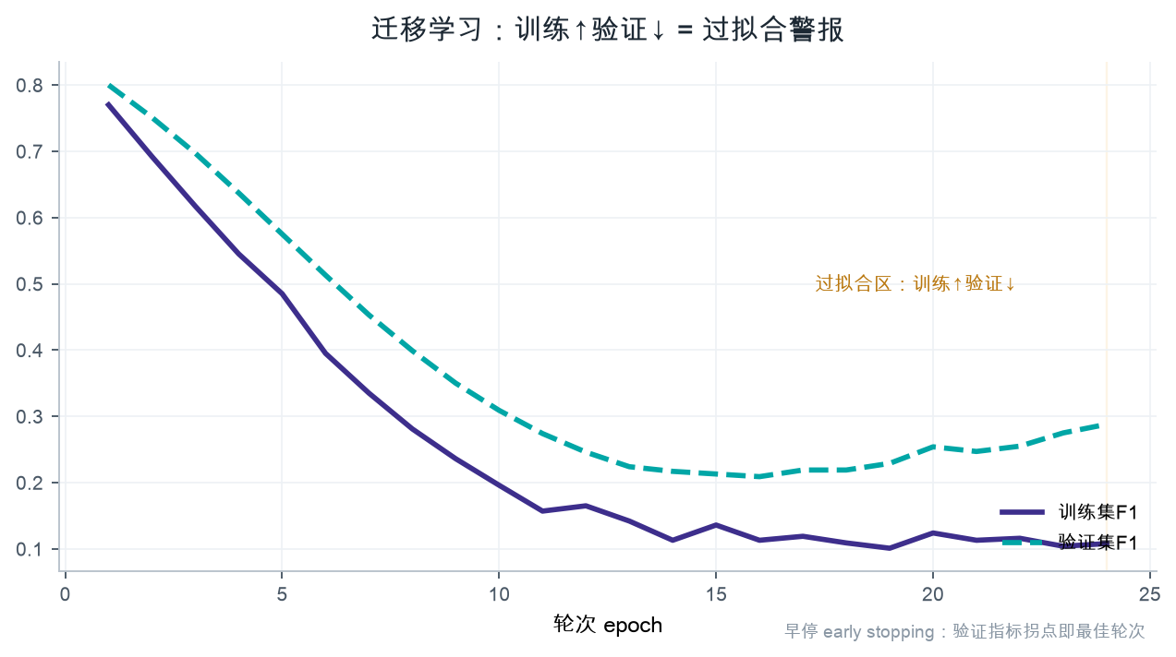
知识精讲 · 图解
VISUAL · B01
迁移学习：一张图看懂
图优先：先看图再回头读代码
四个观察点
1
两条线张口越大越危险
2
early stopping 在拐点收手
3
追问：误区：迁移万能——域差太大时预训练也帮不了多少
一句话：站在巨人肩上——ImageNet学过的视觉知识直接复用
何时用：缺陷样本只有几百张时从头训练必失败
AI应用基础（48课时版） · V1 · W15-13
7 / 26

Slide 8
知识精讲 · 四要素
KNOWLEDGE B02
B02 冻结backbone
定义 → 场景 → 实例 → 误区：一次讲透
定义
使用场景
锁死预训练层只训分类头——小样本第一选择
原理：冻结backbone=前期只训新分类头：底座特征提取器不动，训练参数从1100万骤降到几百——小数据防过拟合+CPU可训
200张缺陷图训不动百万参数——只训最后几层
怎么判断：数据<1000张：先冻结训头几个epoch稳定后，再解冻微调——两阶段课程表
应用实例
扩展与误区
base.trainable=False 再加自己的Dense头
逐行看：冻结版trainable参数：只fc层(~1千)；解冻版全部(~1100万)——对比实验：冻结版快10倍且小数据上往往更准
先冻结收敛再解冻微调——两阶段比一步到位稳
进阶：逐层解冻（最后几个block先解）；freeze BN层的running stats（BN不更新）——微调细节两件套
AI应用基础（48课时版） · V1 · W15-13
8 / 26

Slide 9
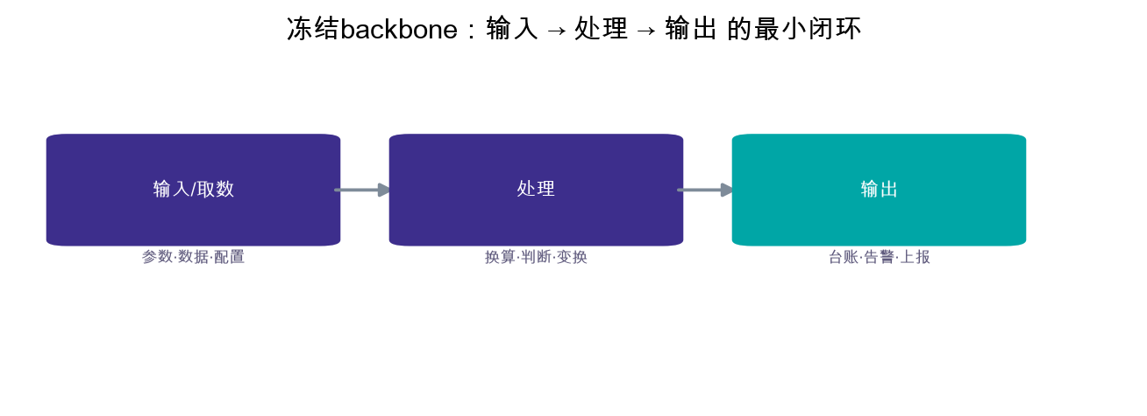
知识精讲 · 图解
VISUAL · B02
冻结backbone：一张图看懂
图优先：先看图再回头读代码
四个观察点
1
先想清楚数据从哪来到哪去
2
每一步只做一件事，错了好定位
3
追问：先冻结收敛再解冻微调——两阶段比一步到位稳
一句话：锁死预训练层只训分类头——小样本第一选择
何时用：200张缺陷图训不动百万参数——只训最后几层
AI应用基础（48课时版） · V1 · W15-13
9 / 26

Slide 10
知识精讲 · 四要素
KNOWLEDGE B03
B03 分层学习率
定义 → 场景 → 实例 → 误区：一次讲透
定义
使用场景
底层通用特征小步、任务层大步——各层各走各的
原理：分层学习率=底座小步走(lr=1e-4)新头大步走(lr=1e-3)：预训练权重是资产别冲垮，新头是白纸大胆学——一组参数两个速率
解冻微调阶段防止冲坏预训练知识
怎么判断：解冻微调阶段的标配：'不同层不同lr'比全局单一lr更稳——底座微调、头部快学的物理直觉
应用实例
扩展与误区
底层lr=1e-5，顶层lr=1e-3——差10倍
逐行看：optimizer=Adam([{'params':backbone,'lr':1e-4},{'params':head,'lr':1e-3}]) 参数组各配速率——微调阶段防底座被冲垮的护栏
误区：全程一个lr——底层大步会破坏已学特征
进阶：层间lr线性衰减（越底层越小）；warmup配合（前几epoch再减半）——精细微调配方
AI应用基础（48课时版） · V1 · W15-13
10 / 26

Slide 11
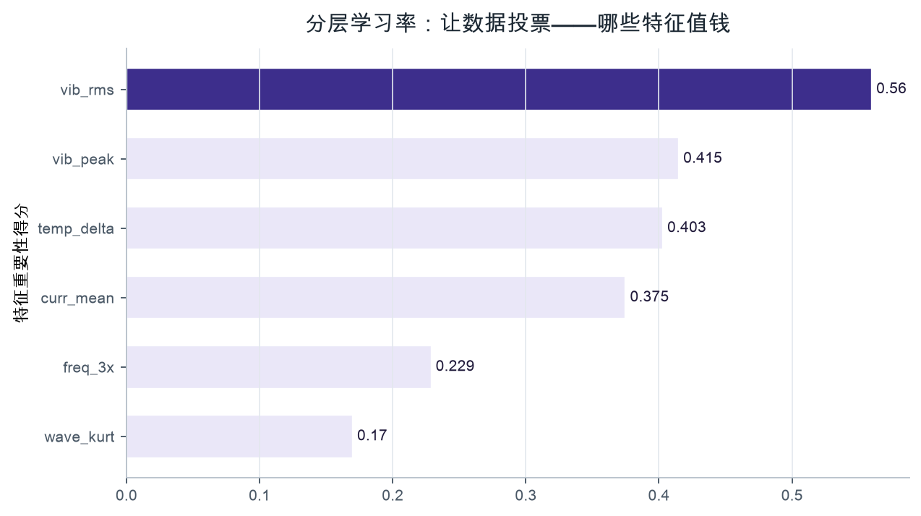
知识精讲 · 图解
VISUAL · B03
分层学习率：一张图看懂
图优先：先看图再回头读代码
四个观察点
1
Top3 特征贡献了大部分判别力
2
重要性低 ≠ 无用：可能与 Top 特征相关
3
追问：误区：全程一个lr——底层大步会破坏已学特征
一句话：底层通用特征小步、任务层大步——各层各走各的
何时用：解冻微调阶段防止冲坏预训练知识
AI应用基础（48课时版） · V1 · W15-13
11 / 26

Slide 12
02
本章聚焦：预训练权重 · 冻结层与学习率分层 · 小样本陷阱
技能实操 · 代码跑起来
01
替换分类头
import torchvision.models as M
02
微调解冻末段
for p in net.layer4.parameter…
03
技能 · 能加载预训练ResNe…
能加载预训练ResNet并替换分类头——应用：见工单starter…
04
技能 · 能完成冻结vs微调对比…
能完成冻结vs微调对比实验——应用：见工单starter与教师参考…
05
技能 · 能使用数据增强扩充样本
能使用数据增强扩充样本——应用：见工单starter与教师参考实现
本章产出：四要素详解页×5 · 图解页×3 · 可跟打代码页×2 · 工单与分层工单各1份
AI应用基础（48课时版） · V1 · W15-13

Slide 13
技能实操 · 可执行代码
CODE LAB
替换分类头
代码节选 · 依赖工单/starter 上下文（课堂跟打 starter 看完整运行）
代码节选
import torchvision.models as M
net = M.resnet18(weights=M.ResNet18_Weights.IMAGENET1K_V1)
for p in net.parameters(): p.requires_grad = False
net.fc = nn.Linear(net.fc.in_features, 2)
本段引用工单上下文变量（starter 已备好）——跟打 starter 后取消注释对应行即可复现。
AI应用基础（48课时版） · V1 · W15-13
13 / 26

Slide 14
技能实操 · 可执行代码
CODE LAB
微调解冻末段
代码节选 · 依赖工单/starter 上下文（课堂跟打 starter 看完整运行）
代码节选
for p in net.layer4.parameters(): p.requires_grad = True
opt = torch.optim.AdamW([{"params": net.fc.parameters(), "lr": 1e-3},
{"params": net.layer4.parameters(), "lr": 1e-5}])
本段引用工单上下文变量（starter 已备好）——跟打 starter 后取消注释对应行即可复现。
AI应用基础（48课时版） · V1 · W15-13
14 / 26

Slide 15
避坑指南
DEBUG · 常见报错
报错翻译：程序'说'了什么
报错是程序在说话——先读最后一行，再往上找
报错/现象
为什么会这样
怎么修
内存爆
全参微调加大图
冻结加resize到128
微调后变差
lr过大冲毁权重
分层lr且末段1e-5
指标波动大
小样本单seed
3个seed取均值
① 读最后一行 报错类型+行号都在这
② 定位变量 NameError=没定义/拼错
③ 最小复现 注释一半再跑，二分找错
AI应用基础（48课时版） · V1 · W15-13
15 / 26

Slide 16
03
本章聚焦：预训练权重 · 冻结层与学习率分层 · 小样本陷阱
工单实战 · 按单交付
01
交付清单
按工单步骤逐项打勾
02
及格/优秀线
D/C保底 · B/A冲刺
03
A/B/C/D分层
按当前水平选起点
本章产出：四要素详解页×3 · 图解页×3 · 可跟打代码页×2 · 工单与分层工单各1份
AI应用基础（48课时版） · V1 · W15-13

Slide 17
工单实战
WORK ORDER
工单 M3-1 · ResNet迁移学习（上）：基础实现
按单交付：及格线保底，优秀线冲刺
交付清单
及格线 · D/C层
1
能加载预训练ResNet并替换分类头——应用：见工单starter与教师参考实现
准确率≥75%+对比表
2
能完成冻结vs微调对比实验——应用：见工单starter与教师参考实现
检查方式：运行+截图
3
能使用数据增强扩充样本——应用：见工单starter与教师参考实现
优秀线 · B/A层
4
能写实验对照表结论——应用：见工单starter与教师参考实现
准确率≥85% / 冻结边界论证充分
验收清单（教师按此打分）
检查方式：运行+规范+答辩追问
程序运行无报错，输出与示例一致
截图含完整运行结果与文件名
提交物
代码文件+运行截图+工单决策记录（上传学习平台）
变量命名规范率达标（snake_case）
AI应用基础（48课时版） · V1 · W15-13
17 / 26

Slide 18
工单完成效果图 · 先看终点（本课目标预览）
DONE SHOT
工单完成效果图 · 完成后长这样
真实运行 · 参考实现——先看清'交付标准答案'，再动手写自己的
① 参考实现真实运行输出（本工单完成态）
=== 工单 M3-1 ResNet迁移学习（概念版）· 完成态 ===
世界: 海量无标注 2000 条 / 少量标注 16 条 / 测试 200 条
预训练特征提取器: PCA(8维) 在海量数据上一次性学成并**冻结**
冻结特征累计解释方差 = 0.330
对照（16条样本直连 192 维训头）: 测试准确率 = 0.915
迁移（冻结8维特征 + 只训分类头）: 测试准确率 = 0.960
增益 = +0.045 → 迁移显著胜出，预训练特征是维度灾难的解药
结论: 真实规律仅藏在少数测点维（其余为环境噪声维）；冻结+小样本头 是 ResNet 微调思想的最小可运行模型。
② 关键自检点（对照工单逐项核对）
□ 代码从头跑到尾不报错（python xx.py 再跑一遍）
□ 指标达标：与工单及格线逐项对齐（准确率/F1/耗时）
③ 提交与达标（过程性证据）
达标线：D≥60 / C≥70 / B≥80 / A≥90 ｜ 提交：学号_姓名_工单号 + 运行截图 + 决策记录 + Git≥1次commit
复核：自检 → 互检 → 师查（三层质检）
AI应用基础（48课时版） · V1 · W15-13
18 / 26

Slide 19
本工单的工程化项目 · 第三种代码形态
DONE SHOT
本工单的工程化项目 · 第三种代码形态
真实运行 · 参考实现——先看清'交付标准答案'，再动手写自己的
① 项目位置与一键运行
工程化项目/m31_transfer/
python run.py # 输出 output/report.txt + result.json
python -m pytest -q # 全量测试应全绿
② 目录结构（23 个文件）
config/rules.yaml 规则外置：改配置不改代码
src/transfer_learning/ config · core · io_utils · report · pipeline
tests/ 正常 / 边界 / 异常三档
③ 国标与 TOGAF 落地
GB/T 9385 需求规格 / 15532 测试 / 8567 文档 / 8566 过程组
TOGAF 四域：业务 · 数据 · 应用 · 技术架构
docs/07 ADR-001 架构决策记录
AI应用基础（48课时版） · V1 · W15-13
19 / 26

Slide 20
工单完成效果图 · 课末对照
DONE SHOT
工单完成效果图 · 完成后长这样
真实运行 · 参考实现——先看清'交付标准答案'，再动手写自己的
① 参考实现真实运行输出（本工单完成态）
=== 工单 M3-1 ResNet迁移学习（概念版）· 完成态 ===
世界: 海量无标注 2000 条 / 少量标注 16 条 / 测试 200 条
预训练特征提取器: PCA(8维) 在海量数据上一次性学成并**冻结**
冻结特征累计解释方差 = 0.330
对照（16条样本直连 192 维训头）: 测试准确率 = 0.915
迁移（冻结8维特征 + 只训分类头）: 测试准确率 = 0.960
增益 = +0.045 → 迁移显著胜出，预训练特征是维度灾难的解药
结论: 真实规律仅藏在少数测点维（其余为环境噪声维）；冻结+小样本头 是 ResNet 微调思想的最小可运行模型。
② 关键自检点（对照工单逐项核对）
□ 代码从头跑到尾不报错（python xx.py 再跑一遍）
□ 指标达标：与工单及格线逐项对齐（准确率/F1/耗时）
③ 提交与达标（过程性证据）
达标线：D≥60 / C≥70 / B≥80 / A≥90 ｜ 提交：学号_姓名_工单号 + 运行截图 + 决策记录 + Git≥1次commit
复核：自检 → 互检 → 师查（三层质检）
AI应用基础（48课时版） · V1 · W15-13
20 / 26

Slide 21
分层任务
A/B/C/D LAYERS
同一工单，四条爬梯
按当前水平选起点，D层保底人人可交付，A层给足挑战
A 层 · 挑战层
B 层 · 进阶层
C 层 · 基础层
D 层 · 保底层
冻结边界论证
增强增益
对比实验
冻结版跑通
达标：准确率≥85%加曲线
达标：≥80%或增强有效论证
达标：准确率≥75%加对照表
达标：准确率≥70%
· 逐层解冻实验
· RandomResizedCrop等
· 冻结基线
· 加载weights
· 性能可训参数曲线
· 前后对比
· 解冻layer4微调
· 换fc层
· 给出边界建议
· 结论写证据
· 同seed对照表
· 只训头
卡壳>10分钟→降B层，先拿过程分
完成C层后冲刺：先跑通再优化
照示例改参数，跑通即得分
逐行跟打示例，跑通就是胜利
AI应用基础（48课时版） · V1 · W15-13
21 / 26

Slide 22
方案决策
DECISION MATRIX
ResNet迁移学习：备选方案决策矩阵
工程不是选最好的，是选当前约束下最划算的
备选方案
可行性
达标概率
工时
结论
方案A：按工单主线（starter起步）
高
高
适中
推荐主干
方案B：自选技术路线
中
中
多
A层可选
方案C：直接改现成项目
低（无过程分）
低
少
不建议
决策纪律：组内打分3分钟，结论与理由写入工单决策记录
AI应用基础（48课时版） · V1 · W15-13
22 / 26

Slide 23
课堂检查
CHECK · 当堂验收
做完不算完，验过才算数
教师抽查 + 同桌互查 + 运行截图三选二
检查点 1
当堂评分构成
W15课前测①：本课工单M3-1的及格线是什么？（答：准确率≥75%+对比表）
运行通过 40%
提示：答案都在本节'四要素详解'页——翻回去指给同桌看
规范与注释 20%
检查点 2
决策记录 20%
W15课前测②：'预训练权重'用一句话说说你的理解
互查反馈 20%
提示：答案都在本节'四要素详解'页——翻回去指给同桌看
未过怎么办：当堂改→教师复核→记录到错题本
及格线：准确率≥75%+对比表
优秀线：准确率≥85% / 冻结边界论证充分
AI应用基础（48课时版） · V1 · W15-13
23 / 26

Slide 24

本课小结
SUMMARY
一张图带走本课
讲给自己听一遍，才算真的学会
三句话总结
1
迁移学习：站在巨人肩上——ImageNet学过的视觉知识…
2
冻结backbone：锁死预训练层只训分类头——小样本第一选择
3
分层学习率：底层通用特征小步、任务层大步——各层各走各的
下一步行动
①工单M3-1收尾跑绿并上传 ②错题本记1条 ③预习微课+导学单
AI应用基础（48课时版） · V1 · W15-13
24 / 26

Slide 25
课后与预告
NEXT & HOMEWORK
下课之后，上课之前
作业当堂布置当堂记：写进工单本，别靠脑子
今日作业
下次课
1
工单M3-1
ResNet迁移学习（下
为什么接下来学它
产线节拍又升了。老周批了CPU算力：'实时检测，速度与精度你自己权衡。'工单M3-2：YOLO缺陷检测，阈值、输入尺寸与FPS的三方博弈。
提交物：学号_姓名_W15.py + 运行截图（含文件名）+ 工单决策记录
预习动作：微课视频 + 导学单先行；带着一个问题上考场。
工具链：PyCharm CE（主编辑器） · Jupyter（实训） · Git/GitHub（每周提交） · conda环境
报错了？先查《报错翻译对照表》，再看微课'排错三步法'。
AI应用基础（48课时版） · V1 · W15-13
25 / 26

Slide 26
感谢垂听 · 动手出真知
把今天的工单跑绿，就是给下周的自己铺路。
课后三件事
1. 工单M3-1跑绿并上传学习平台
2. 错题本记1条今天踩的坑
3. 预习微课+导学单
下次课 → ResNet迁移学习（下
AI应用基础（48课时版） · V1 · W15-13

